Slide 1
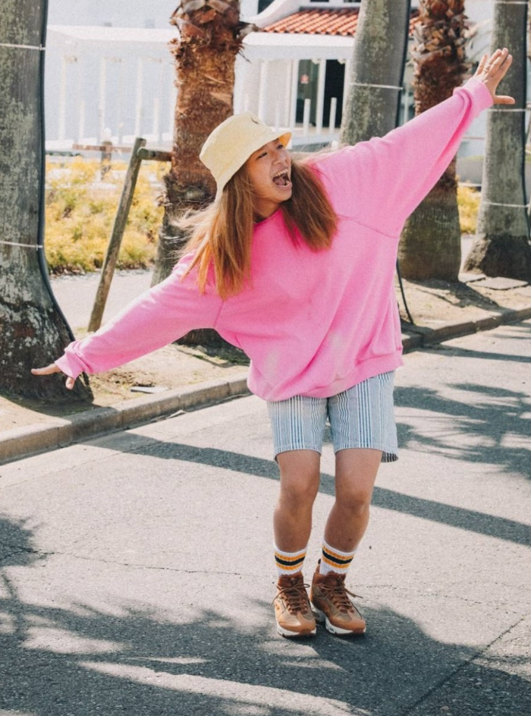
わくわくダンス！ りく先生と踊ろう！
LET`S DANCE!!!
ダンス初心者対象！参加者募集中！ ダンスを通してコミニュケーションUP!
期間：１０・１１・１２月（毎週金曜日）
時間：①１６：３０～１７：２０ ②１７：４５～１８：３５
場所：藤沢青少年会館 １階（体育室）、３階（第１・第２談話室）
費用：３０００円(保険料含む) 全１０回分として初回にご用意ください。
対象：小学１年生～６年生（①・②各クラス１５人）
内容：ダンスの楽しさを共有し、一つの作品を創り上げる
全10回のダンスレッスン（①・②のレッスン内容は同じ）
応募方法は、９月５日（土）朝９時より電話応募スタート！
（先着順）
※兄弟・姉妹、親子での申し込みは、同時受付可能。
※参加が決定した方には、９月中旬に参加書類を発送いたします。
りく先生について…
中学1年生からダンスをはじめる。
中高保健体育免許取得、ムーブメント教育療法中級取得、
スポーツリーダー資格取得をし、 日本全国大会神戸に出場し、入賞。コカコーラMV、SMAP「JOY」MV、Netflix CMに出演。
東北気仙沼伝統行事「はまらいんや踊り」出場。
藤沢市、川崎市と協力し、ダンス指導も行っている。
２０１５年から藤沢青少年会館「わくわくダンス！りくちゃんと踊ろう！」の講師としても活躍。 日々アクティブに活動中です！
りく先生から…
ダンスを通して人と共に楽しむことが大好きです！
みんなで楽しい時間を過ごしたいです！
初心者対象です！！未経験の方大歓迎です！
お問い合わせ
☎ 0466-25-5215
fax 0466-28-9567 youth@f-mirai.jp
担当 佐藤・大塚
【感染症対策として】
・活動の前後で部屋の換気・消毒を行います。
・一人ひとり間隔をあけて活動します。
・入室前に手指消毒・体温計測をおこないます。
・来館の際はマスク着用をお願いします。
ご協力よろしくお願いします！

